Slide 1


Slide 2

Par nodarbību
Tehnoloģijas ir ienākušas visos cilvēka dzīves un ikdienas procesos, arī ķermenī. Līdz ar fantastiskiem, inovatīviem risinājumiem, kas atvieglos cilvēku dzīvi un fiziskos ierobežojumus, ieskicējas arī tumši nākotnes attīstības virzieni, kuros nereti tiek pārbaudītas ētikas robežas.
Sekojot izstādes veidošanas jeb kūrēšanas soļiem, jaunieši veido paši savu mini izstādi par tēmu “Nākotnes ķermenis”, tuvāk apskatot tādas tēmas kā transhumānisms, distopiskas un protopiskas nākotnes vīzijas, kā arī iepazīstot kiberpanka un solārpanka literār-mākslinieciskās kustības.
Jaunieši iepazīst un izvērtē pētniecisko informāciju, veido savas izstādes stāstījumu jeb naratīvu un atlasa muzeja krājuma priekšmetus, lai iekārtotu savu izstādi.

Slide 3

Šajā prezentācijā:
Iepazīsties ar nodarbībā izmantotajiem jēdzieniem
Iesildies nodarbībai ar aktivitātēm klasē
Rocies dziļāk – izpēti papildus resursus

Slide 4

Jēdzienu vārdnīca
Izstāde
Izstādes veidošana jeb kūrēšana
Kuratora atbildība
Izstādes naratīvs
Izstādes stāstnieks
Muzeja krājums
Veselības dažādības pieredze
Transhumānisms
Zinātniskā fantastika

Slide 5
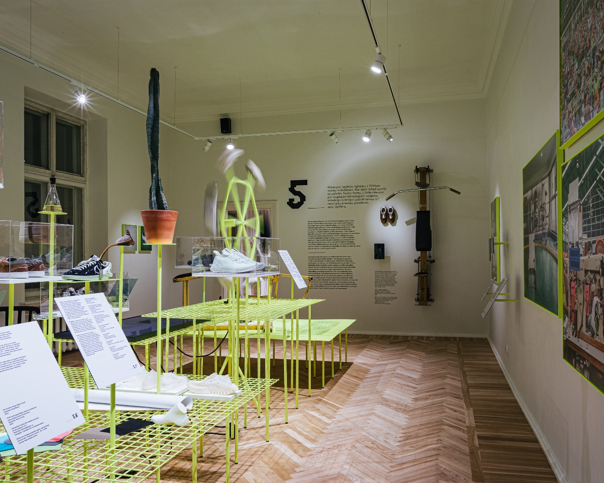
Izstāde
Izstāde (arī ekspozīcija; no latīņu valodas expositio – “izklāsts”) ir tematiska priekšmetu, mākslas darbu vai ideju publiska prezentācija, kas visbiežāk norisinās muzejos, galerijās, kultūras centros, kā arī tiešsaistes platformās. Izstādē var būt eksponētas vēstures un dabas zinātņu liecības, tehnoloģijas, mākslas darbi, video un skaņdarbi un pat cilvēku atmiņas un dzīvesstāsti.
Izstādes var būt izglītojošs un informatīvs instruments, kas komunicē ar skatītājiem, ļaujot tiem izprast dažādus notikumus, vēsturiskus kontekstus, kā arī mūsdienu problēmas. Tās var veicināt sabiedrības iesaisti svarīgos jautājumos, mainīt ierastos pieņēmumus, kā arī pamudināt cilvēkus uz konkrētu rīcību.
Foto: Mikus Kļaviņš

Slide 6
Izstādes veidošana jeb kūrēšana
Kūrēšana ir izstādes veidošanas process, kurā kurators atlasa, organizē un prezentē ideju un priekšmetu kopumu ar mērķi skatītājam nodot konkrētu vēstījumu vai izstāstīt stāstu. Kurators rada sasaisti starp atsevišķiem elementiem un prezentē tos veidā, kas skatītājā raisa emocijas, zinātkāri un jaunas zināšanas.
Viduslaiku latīņu valodā vārds curare nozīmēja “dziedēt slimību” un laika gaitā sāka simbolizēt rūpēšanos par kādu specifisku tēmu vai priekšmetu. Kurators rūpējas gan par izstādes koncepcijas un stāstījuma jeb naratīva izveidi, eksponātu atlasi un to organizēšanu telpā, kā arī izstādes tekstu veidošanu, kas palīdz skatītājam izprast izstādes stāstu un aicina to uz kādu rīcību.

Slide 7
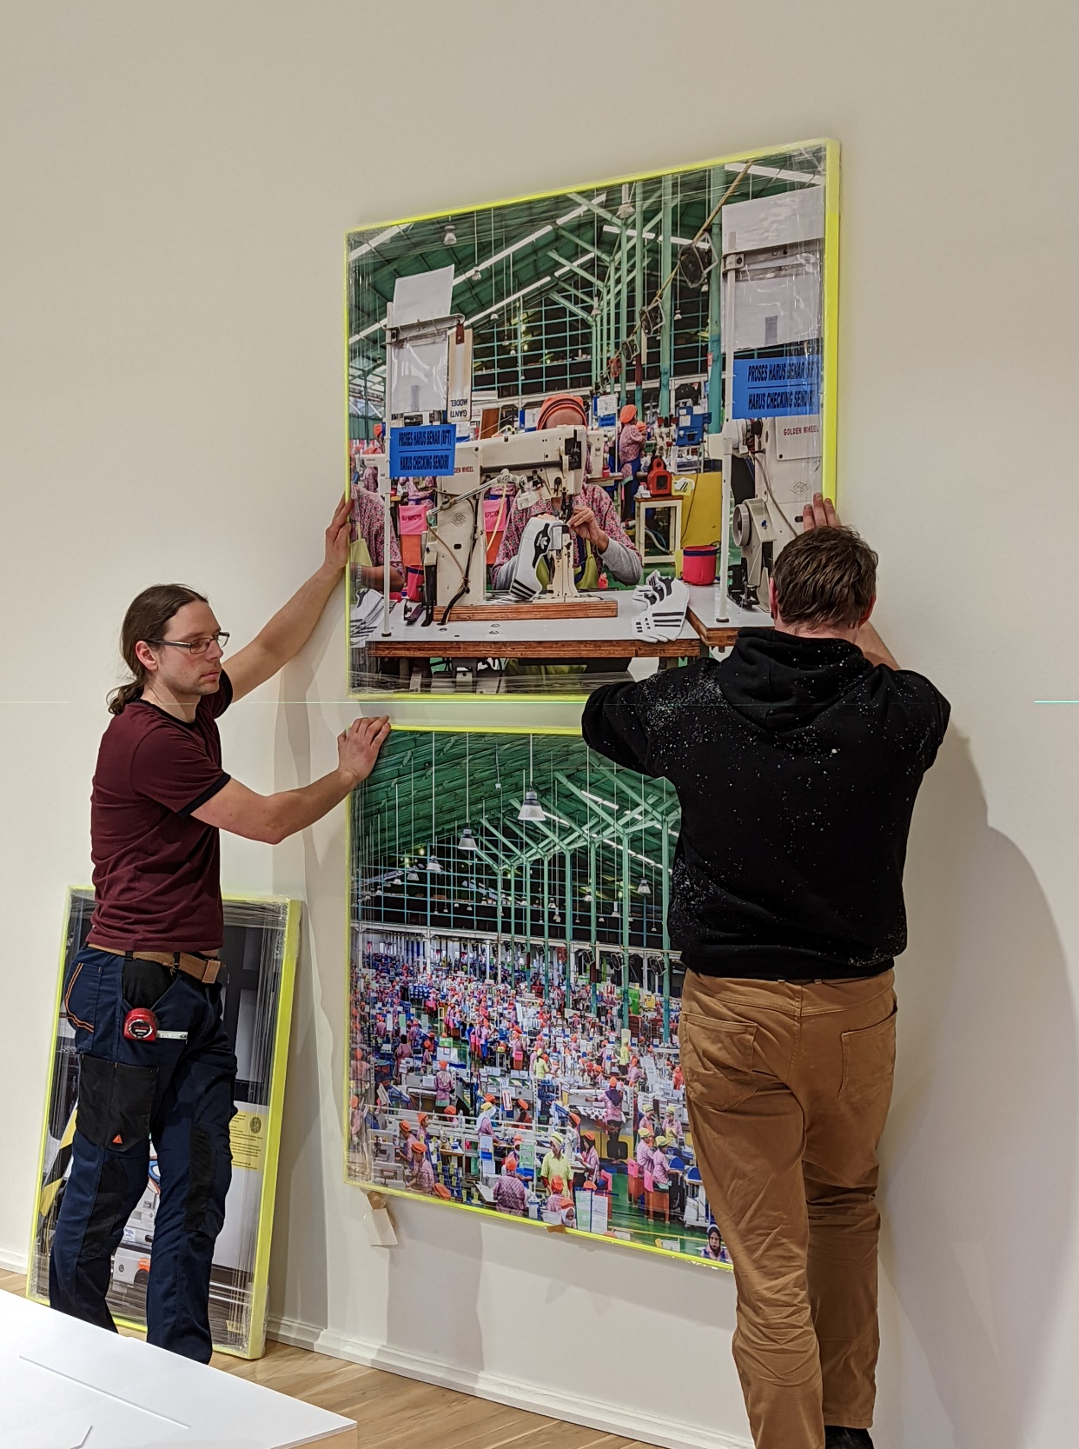
Kuratora atbildība
Ar izstādes palīdzību kurators spēj aktualizēt nozīmīgas tēmas un raisīt sabiedrībā diskusiju un pat vērtību maiņu, tāpēc kuratoram ir liela atbildība. Veidojot izstādes stāstījumu, izceļot konkrētus stāstus un atlasot priekšmetus, kurators tiešā veidā komunicē ar skatītāju un spēj ietekmēt sabiedrisko domu.
Kuratoram ir vara un arīdzan atbildība par to, kādus vēstījumus tas nodot sabiedrībai un kāda nākotne to ietekmē veidojas. Savā ziņā kurators ir nākotnes veidotājs. Jautājums ir – kādu nākotni mēs vēlamies radīt un piedzīvot?
MVM publicitātes foto

Slide 8
Izstādes naratīvs
Naratīvi ir mums visapkārt – grāmatās, filmās un pat veidā, kā mēs viens otram atstāstām kādu notikumu. Izstādes naratīvs ir stāstījums, kas palīdz nodot izstādes galveno domu un idejas. Tas sasaista dažādus priekšmetus, faktus un informācijas fragmentus, veidojot jēgpilnu kopainu, un atbild uz jautājumiem: par ko ir šī izstāde, kāpēc tas ir svarīgi un kā redzamās lietas ir saistītas.
Stāstījums palīdz rosināt cilvēkos gan personīgas pārdomas, gan publisku diskusiju. Tas aicina skatītāju uzzināt, reflektēt un veidot savu skatījumu par izstādē redzēto. Stāstījums ļauj iztēloties notikumus un personāžus citā vietā un laikā, veidojot sakarības starp izstādē apskatīto un savā dzīvē piedzīvoto.

Slide 9

Izstādes stāstnieks
Izstādē tās naratīvu skatītājiem palīdz nodot iedomāts stāstnieks – “balss”, kas ved skatītāju cauri izstādes stāstam un no kura skatupunkta šis stāstījums ir veidots. Stāstnieks var būt izstādes kurators; tas var būt arī personāžs, kuram veltīta izstāde un kurš atklāj savu dzīvesstāstu vai pat kāds konkrēts priekšmets, no kura pozīcijas skatītājs iepazīst izstādi. Stāstnieks ir svarīgs, jo ļauj skatītājam personīgāk uztvert un izprast izstādes vēstījumus.
Tāpat svarīgs ir izstādes call to action jeb uzsaukums, kas pamudina skatītājus mainīt savus pieņēmumus vai veikt kādu konkrētu rīcību. Piemēram, izstādē par ekoloģiju call to action varētu būt pamudinājums rūpēties par dabu.

Slide 10
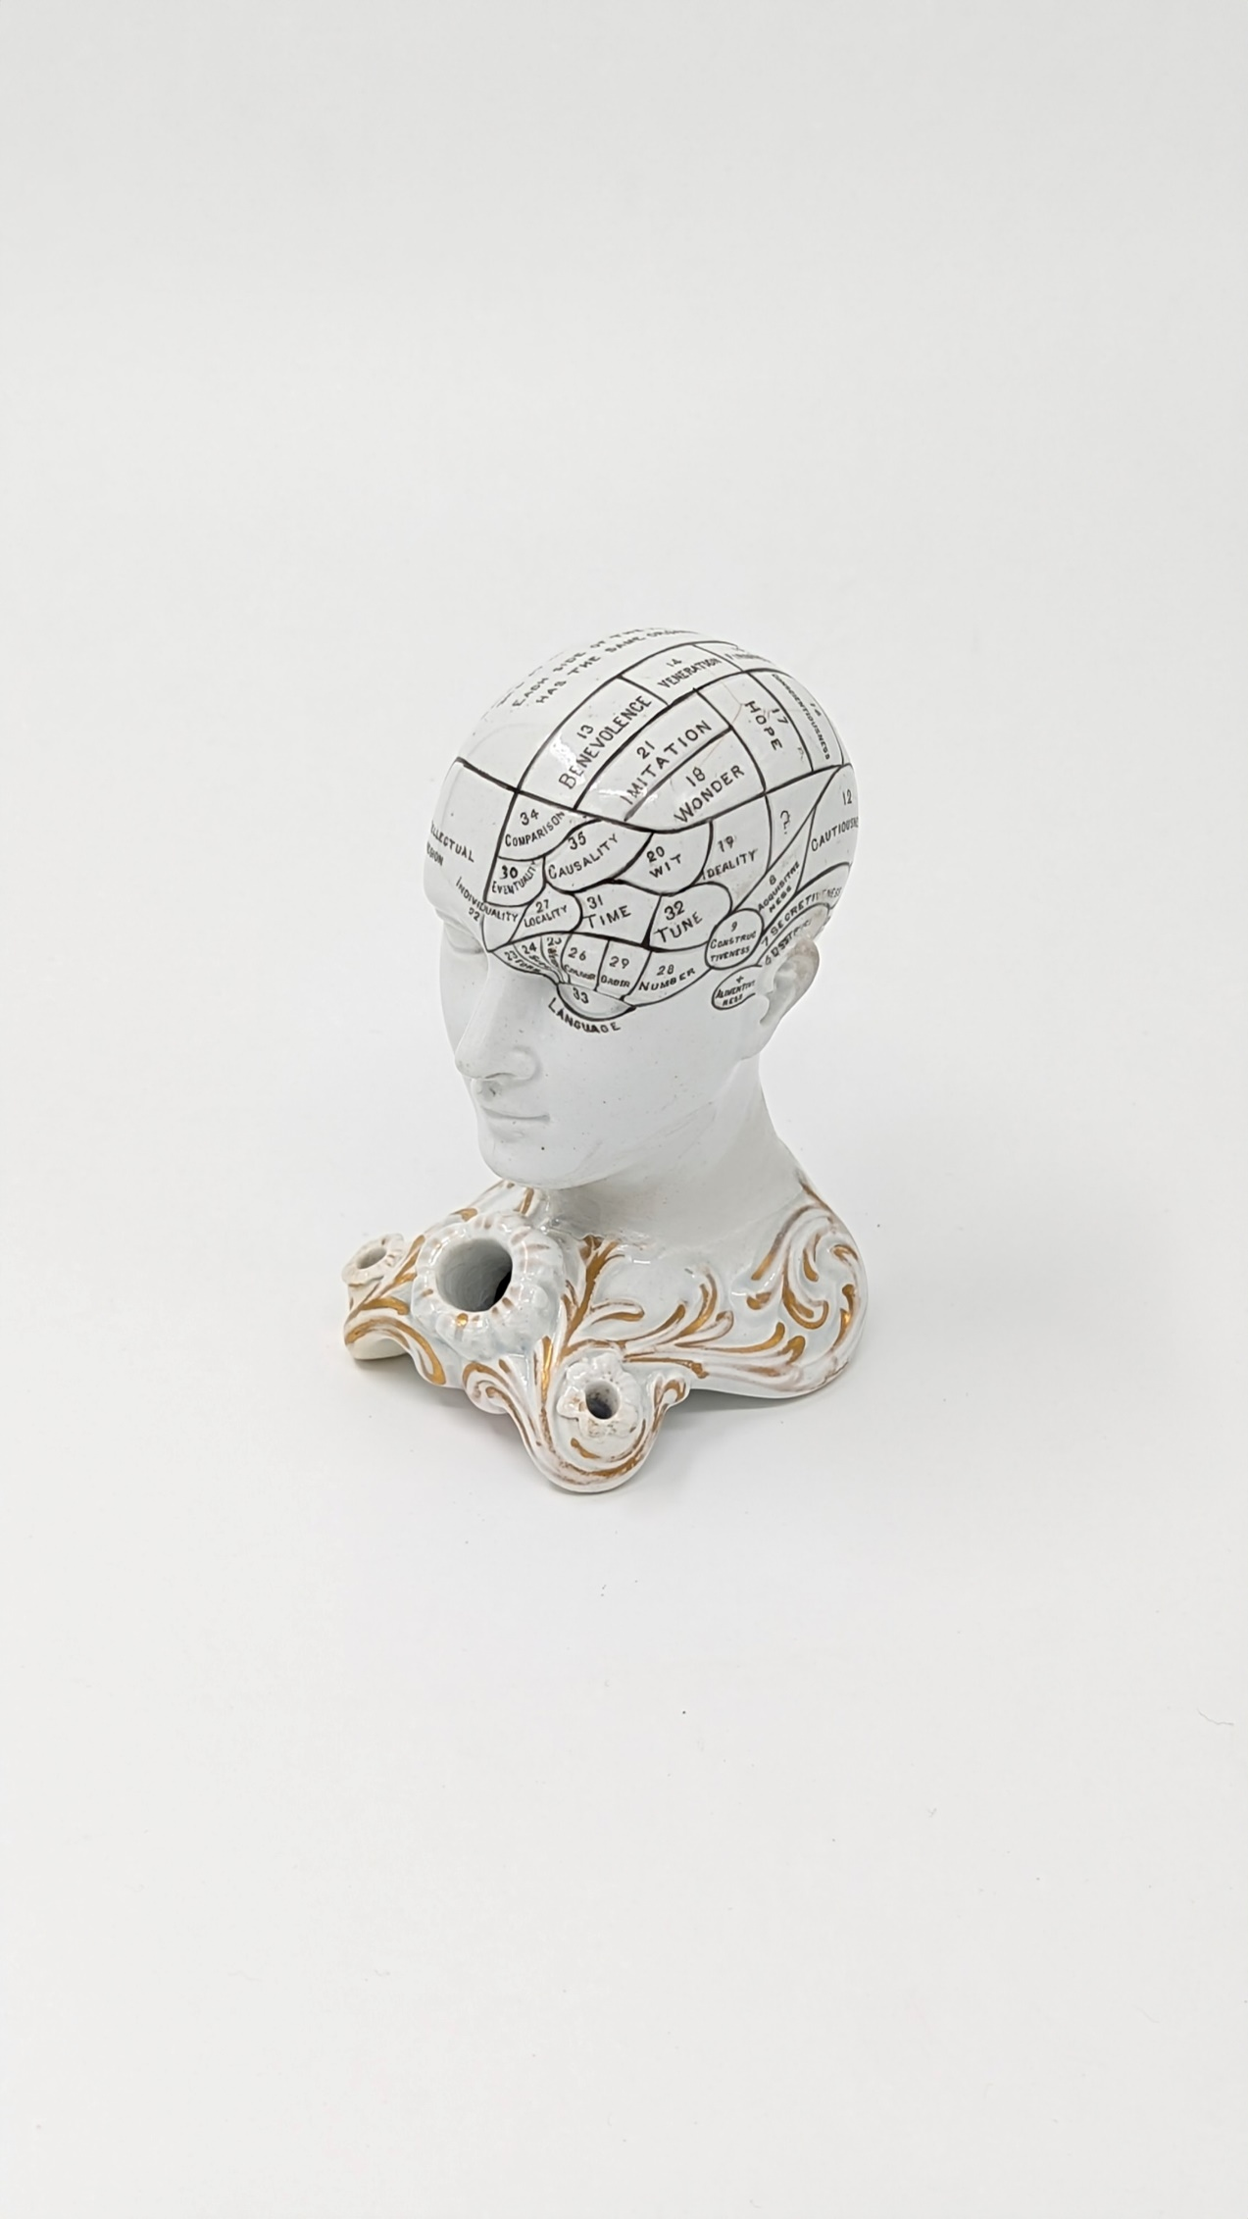
Muzeja krājums
Muzeja krājums ir unikālu un retu priekšmetu kopums par konkrētu tēmu. Tas tiek vākts un saudzīgi glabāts. Krājuma priekšmeti ir pamats muzeja pastāvīgajām ekspozīcijām, izstādēm, izglītības projektiem un pētniecībai. Krājuma priekšmetu kolekcijas ir dažādas – tajās var būt vēsturiski un mūsdienu mākslas darbi, grāmatas, sadzīviski priekšmeti, zinātniski instrumenti, anatomiski, zooloģiski un botāniski preparāti.
Krājuma priekšmetu saglabāšanai ir jānodrošina īpaši apstākļi – temperatūra, mitruma līmenis, apgaismojums, kā arī iepakojums, kas nebojā priekšmetus uzglabāšanas un pārvietošanas laikā. Par krājuma priekšmetu saglabāšanu nākotnei rūpējas krājuma glabātāji un restauratori.
MVM publicitātes foto

Slide 11
Veselības dažādības pieredze
Ko nozīmē būt veselam? Fizisko un psihisko veselību ietekmē gan bioloģiskie, gan sociālie faktori, piemēram, ģenētika, vīrusi, dažādas dzīvas būtnes, tostarp baktērijas un sēnes, fiziskā vide, sociālā sistēma, tehnoloģijas, kā arī politiskā iekārta un lēmumi.
To, kas skaitās vesels, ietekmē gan medicīnas attīstība, gan sociāli pieņēmumi. Šie pieņēmumi ir mainīgi, tāpēc dažādos laikos un vietās, tostarp medicīnā, veselība ir tikusi izprasta atšķirīgi, tā ietekmējot personīgo ne-veselības pieredzi, diagnozes uzstādīšanu un ārstēšanos un to, vai un kā cilvēks meklē palīdzību un atbalstu. Kā mēs domāsim par veselību nākotnē – kāds būs vesels cilvēks?

Slide 12
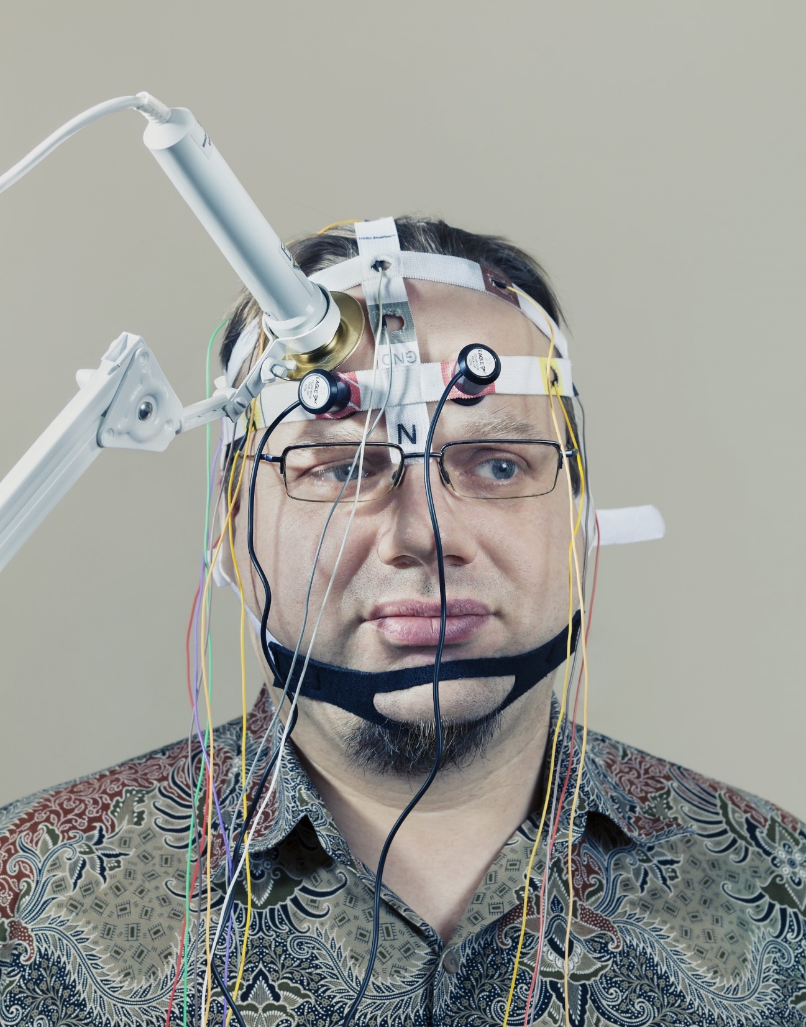
Transhumānisms
Transhumānisma filozofija paredz, ka ar zinātnes un tehnoloģiju palīdzību, piemēram, mākslīgo intelektu, gēnu inženieriju un robotiku, ir iespējams pārvarēt cilvēka ķermeņa bioloģiskos ierobežojumus. Ķermeni ir iespējams modificēt izmainot iedzimtos rādītājus (gēnus, ādas vai acu krāsu, dzimumu), izmantojot protēzes (mākslīgie orgāni, prāta spējas uzlabojoši datorčipi) un pat nākotnē augšupielādējot cilvēka prātu un atmiņas datorā, lai tās pārnestu uz jaunu ķermeni.
Tehnoloģijām attīstoties, rodas ētiski jautājumi: vai ar visiem šiem ķermeņa pārveidojumiem, mēs joprojām būsim cilvēki? Un kā šīs tehnoloģijas ietekmēs līdztiesību sabiedrībā, ja vairums no tām būs pieejamas tikai turīgajiem?
Foto: Deivids Vintiners

Slide 13
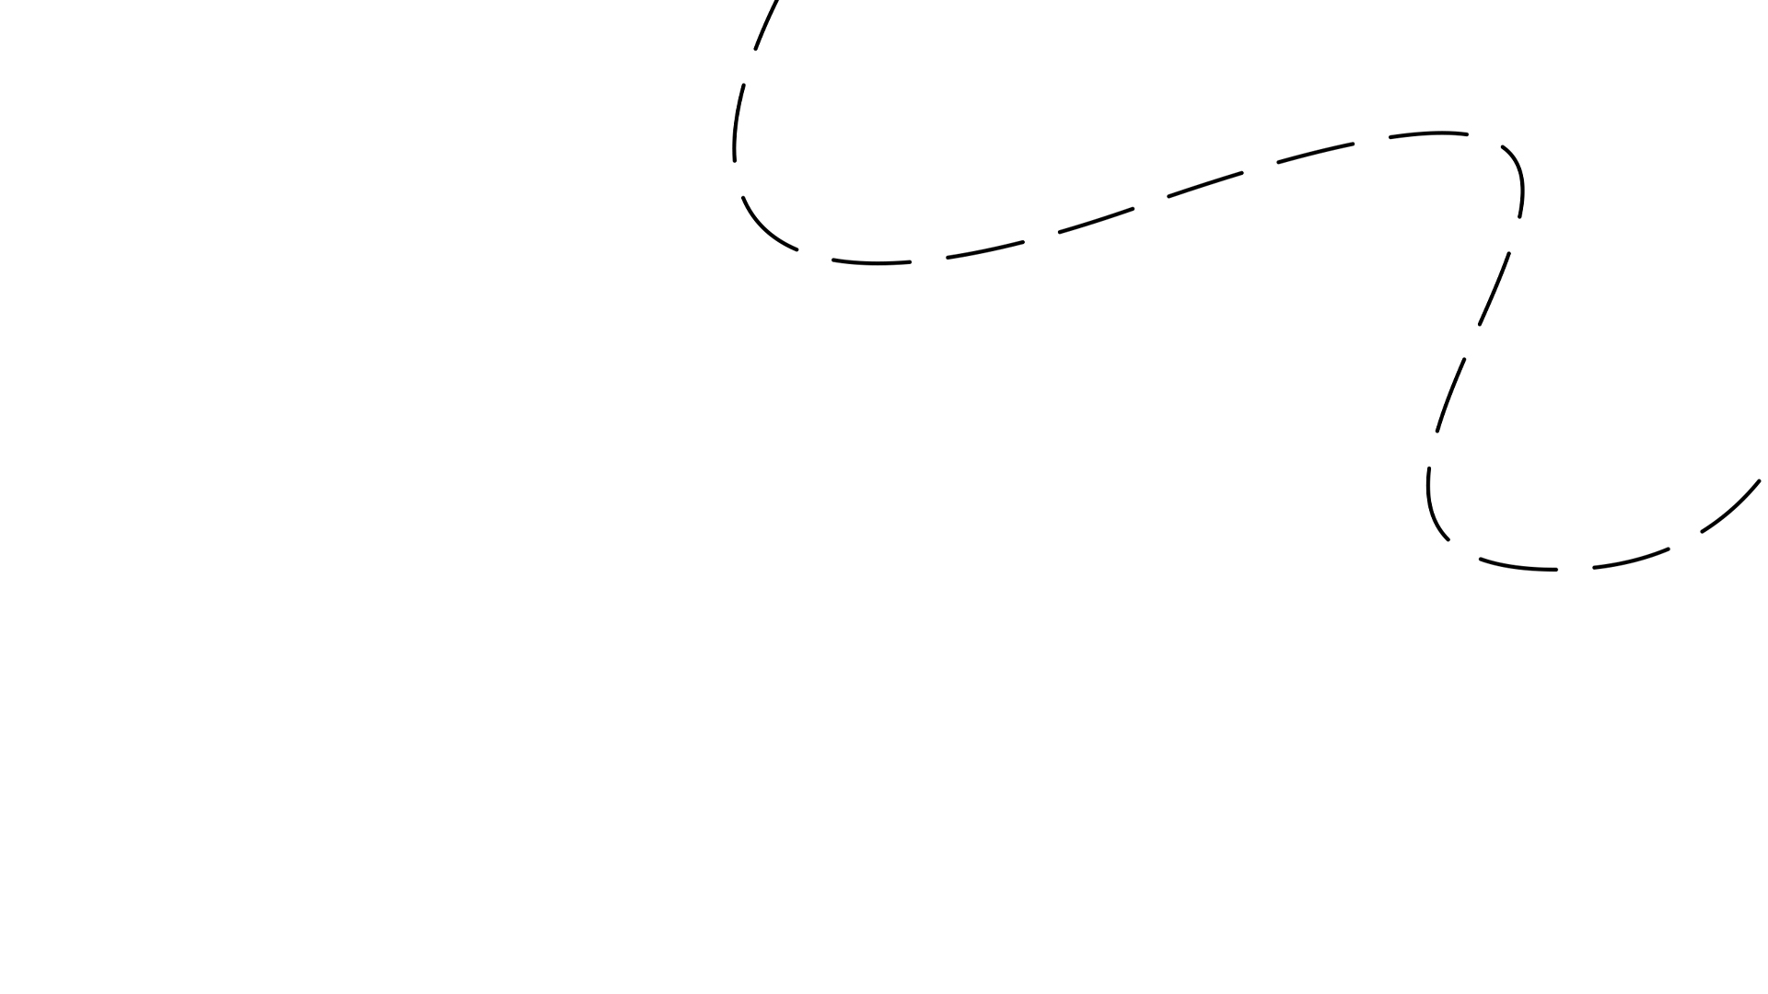
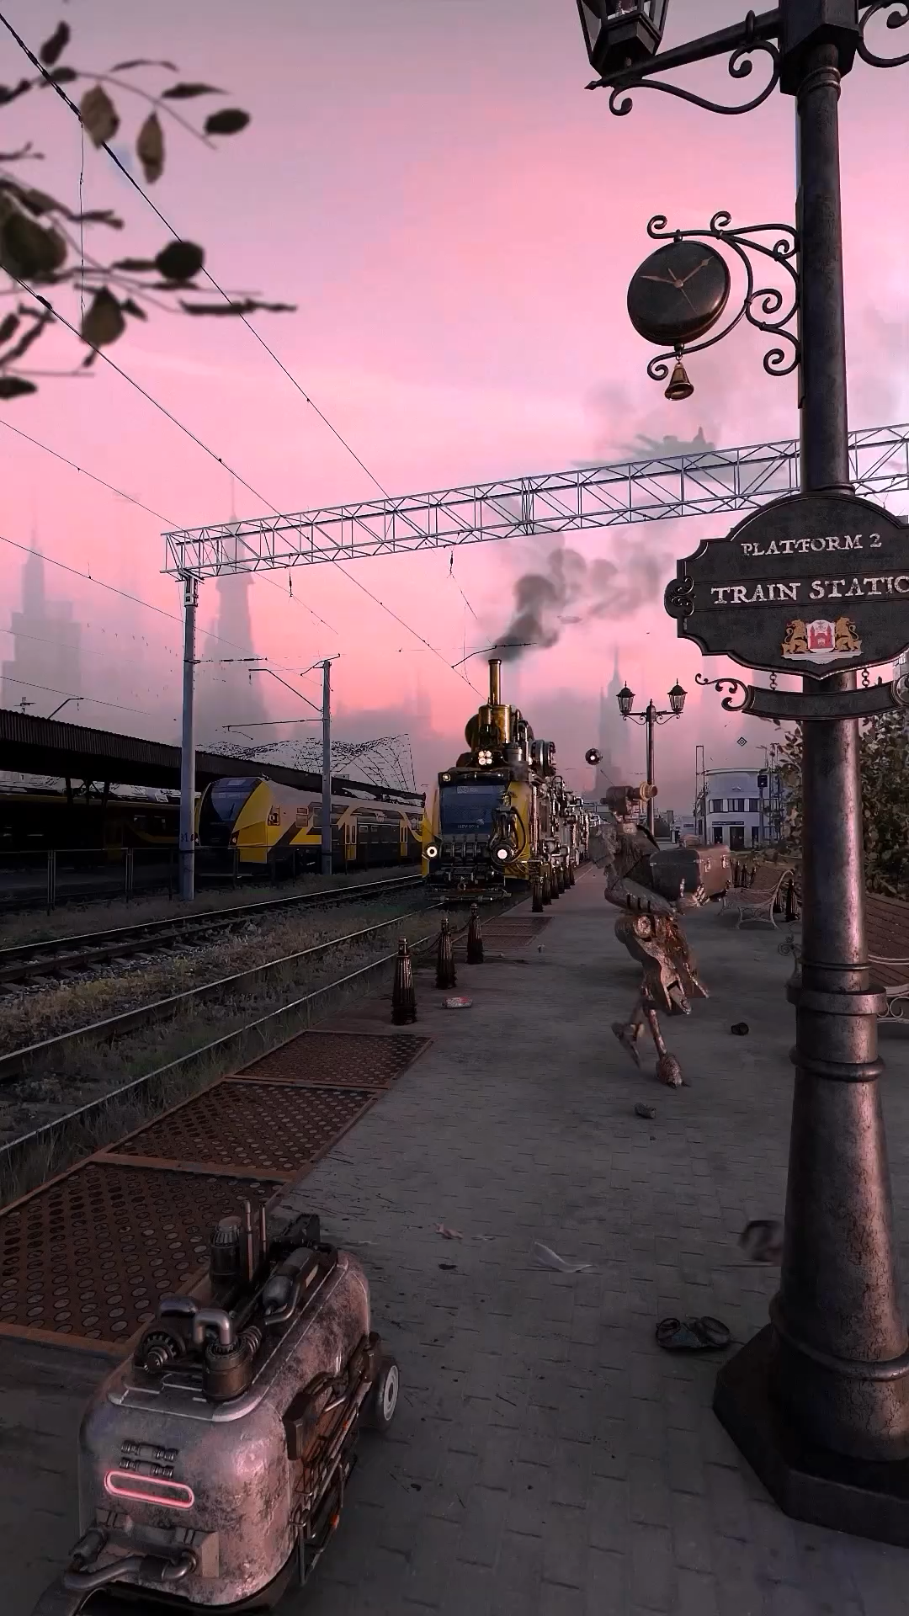
Zinātniskā fantastika
Zinātniskā fantastika ir literatūras un kino žanrs, kurā iztēlotas idejas saplūst ar zinātniski pamatotiem un iespējamiem notikumiem, aicinot apdomāt jautājumu “kā būtu, ja būtu?”. Kā būtu, ja mēs spētu ceļot laikā vai uz citām galaktikām? Ja roboti spētu just un domāt kā cilvēki? Ja pasauli kontrolētu tehnoloģijas?
Zinātniskā fantastika spekulē par zinātnes un tehnoloģiju sasniegumiem, kosmosa izpēti, cilvēka ķermeņa pārmaiņām un paralēlajām pasaulēm, vienlaikus aktualizējot cilvēka un vides attiecības, ētiskas dilemmas un sabiedrības problēmas. Tā aicina cilvēkus kritiski domāt par nākotni - gan utopiskiem, gan distopiskiem nākotnes scenārijiem.
Video: Indie_vfx

Slide 14
Aktivitāte 1
Ja jūs varētu pārveidot kādu no sava ķermeņa daļām vai paplašināt kādu no spējām, ko jūs izmainītu?
Un kā tas ietekmētu citus cilvēkus, būtnes un vidi jums apkārt?
Apspriediet grupās pa 3 cilvēkiem!

Slide 15
Aktivitāte 2
Apdomājiet aspektus, kas ikdienā ietekmē jūsu ķermeni: vide, laikapstākļi, dzimums, slimības, tehniskie palīglīdzekļi, organisma iekšējie procesi un dzīvās būtnes (mikroorganismi), kā arī attiecības ar līdzcilvēkiem.
vai mūsu ķermenis pieder mums pašiem, ja to apdzīvo desmitiem citu sugu, baktēriju?
grupās pa 4 veiciet testu - nostājaties viens otram tik tuvu, cik jūtat pašam un citiem kā drošu un patīkamu attālumu.
Cik centimetru no mūsu ādas beidzas mūsu ķermeņa robežas? Vai tās mainās, ja stāvam blakus mums personīgi tuvam vai svešam cilvēkam?

Slide 16
Rocies dziļāk
Filmas:
Blade Runner, Matrix, Hunger Games, Ghost in a Shell, Technolyze, Princess Mononoke, Nausicaä of the Valley of the Wind
Grāmatas:
Mērijas Šellijas romāns Frankenšteins jeb jaunais Prometejs (1818), Džordža Orvela romāns 1984 (1949), Ursulas K. Le Gvinas romāns The Dispossessed (1974)
Video par pozitīvām nākotnes vīzijām un zinātniskās fantastikas ietekmi uz nākotni:
https://www.youtube.com/watch?v=ixg7e1fWdM0&t=432s
Raksti par transhumānismu:
https://medicalfuturist.com/from-human-to-cyborg/
https://www.1854.photography/2021/06/david-vintiner-gem-fletcher-i-want-to-believe/

Slide 17
Rocies dziļāk
Raksts par veselību un ķermeni nākotnē:
https://medicalfuturist.com/weird-predictions-future-healthcare/
Youtube vlogere Isabelle Weall par atšķirīgu veselības pieredzi:
https://www.youtube.com/watch?v=6IT9hI5ZsLM
Latviešu izcelsmes mūziķe Viktoria Modesta, kas vizuāli eksperimentē ar savu protēzi:
https://www.instagram.com/viktoriamodesta/

Slide 18
Tiekamies nodarbībā!

